Slide 1
Kochana
Mamo

Slide 2
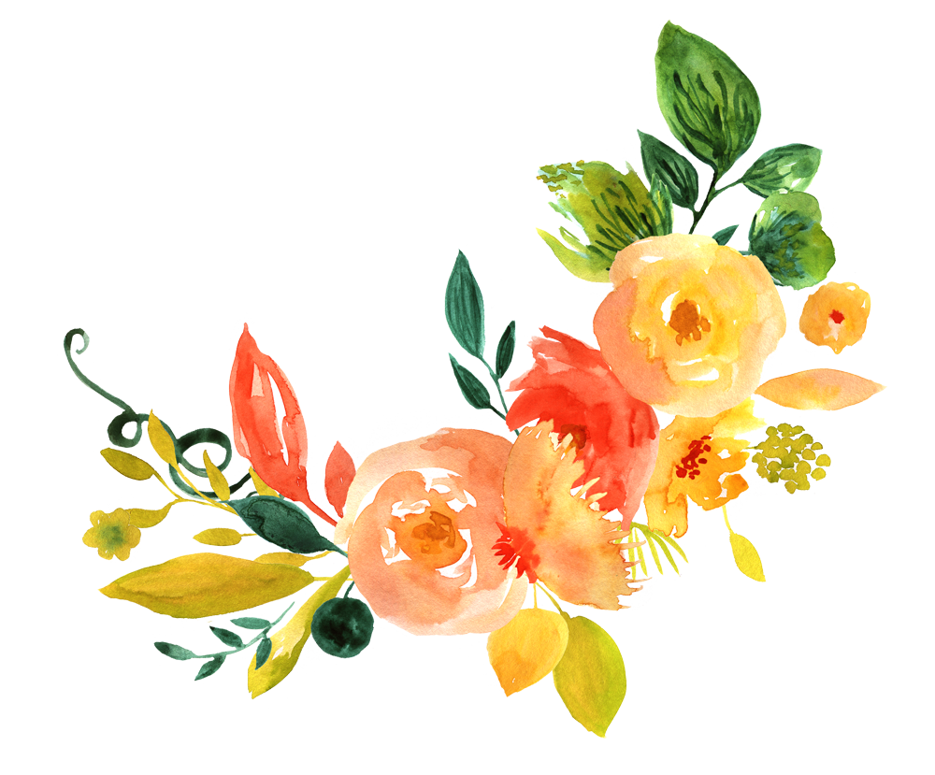
Przyjmij Kochana Mamusiu te oto z serca płynące życzenia: Dużo zdrowia, szczęścia i uśmiechu wiele, niech Ci się spełni każde Twoje skryte marzenie!

Slide 3
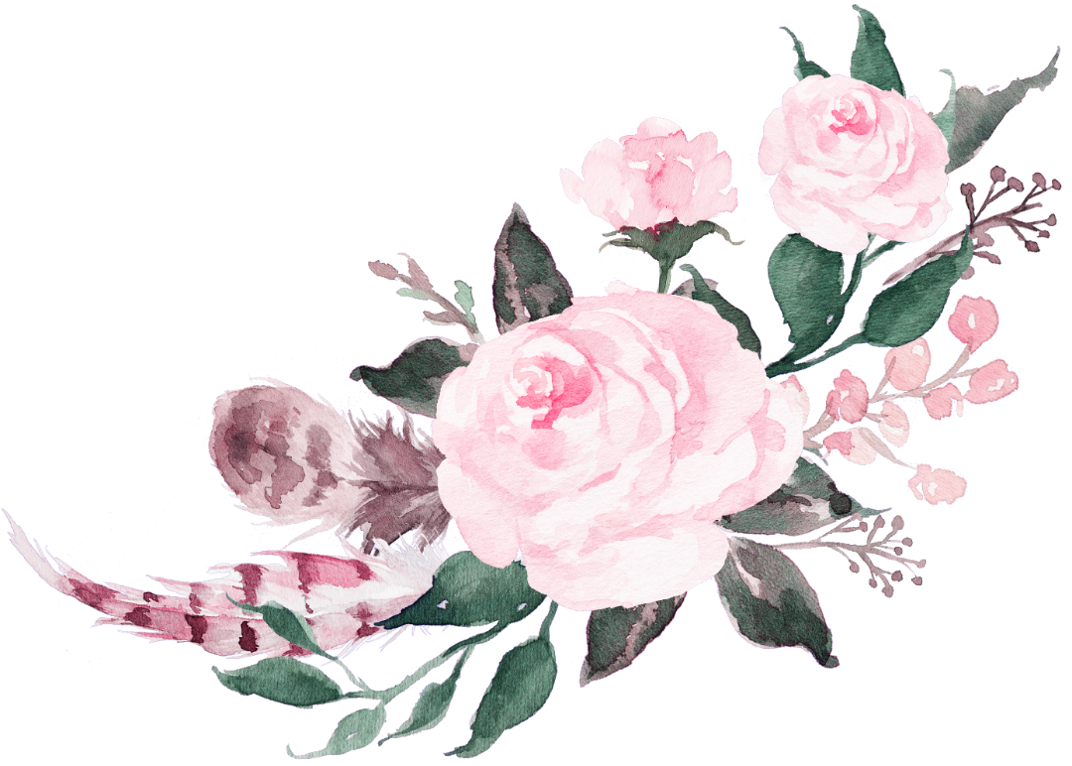
Dziękuję Ci Mamo

